Slide 1
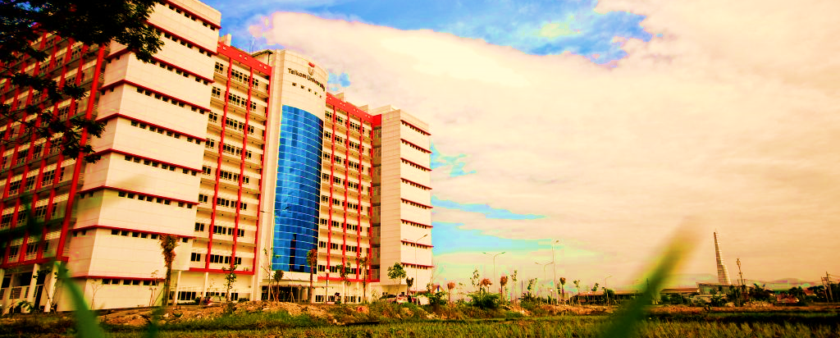


MATRIKS DAN OPERASINYA(2)
MUH1G3/ Matriks dan ruang vektor
FAKULTAS INFORMATIKA
Center of learning & open education Telkom university

Slide 2
Matriks dan Operasinya
Sub Pokok Bahasan
Pendahuluan: Matriks
Jenis-jenis Matriks
Operasi Matriks
Operasi Baris Elementer
Matriks Invers (Balikan)
Beberapa Aplikasi Matriks
Representasi image (citra)
Chanel/Frequency assignment
Operation Research
dan lain-lain.

Slide 3
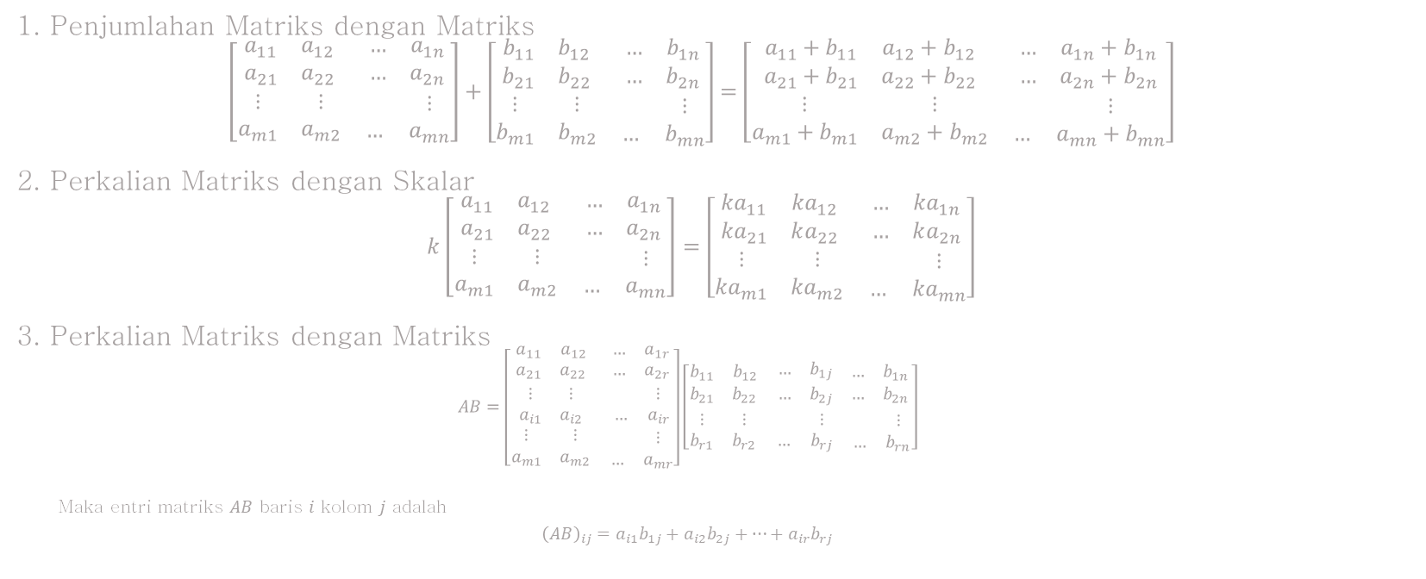
Review Penjumlahan dan Perkalian Matriks
1. Penjumlahan Matriks dengan Matriks
$$\left[\begin{matrix}\begin{matrix}a_{11} & a_{12} \\ a_{21} & a_{22}\end{matrix} & \begin{matrix}… & a_{1n} \\ … & a_{2n}\end{matrix} \\ \begin{matrix}⋮ & ⋮ \\ a_{m1} & a_{m2}\end{matrix} & \begin{matrix} & ⋮ \\ … & a_{mn}\end{matrix}\end{matrix}\right]+\left[\begin{matrix}\begin{matrix}b_{11} & b_{12} \\ b_{21} & b_{22}\end{matrix} & \begin{matrix}… & b_{1n} \\ … & b_{2n}\end{matrix} \\ \begin{matrix}⋮ & ⋮ \\ b_{m1} & b_{m2}\end{matrix} & \begin{matrix} & ⋮ \\ … & b_{mn}\end{matrix}\end{matrix}\right]=\left[\begin{matrix}\begin{matrix}a_{11}+b_{11} & a_{12}+b_{12} \\ a_{21}+b_{21} & a_{22}+b_{22}\end{matrix} & \begin{matrix}… & a_{1n}+b_{1n} \\ … & a_{2n}+b_{2n}\end{matrix} \\ \begin{matrix}⋮ & ⋮ \\ a_{m1}+b_{m1} & a_{m2}+b_{m2}\end{matrix} & \begin{matrix} & ⋮ \\ … & a_{mn}+b_{mn}\end{matrix}\end{matrix}\right]$$
2. Perkalian Matriks dengan Skalar
$$k\left[\begin{matrix}\begin{matrix}a_{11} & a_{12} \\ a_{21} & a_{22}\end{matrix} & \begin{matrix}… & a_{1n} \\ … & a_{2n}\end{matrix} \\ \begin{matrix}⋮ & ⋮ \\ a_{m1} & a_{m2}\end{matrix} & \begin{matrix} & ⋮ \\ … & a_{mn}\end{matrix}\end{matrix}\right]=\left[\begin{matrix}\begin{matrix}{ka}_{11} & {ka}_{12} \\ ka_{21} & ka_{22}\end{matrix} & \begin{matrix}… & ka_{1n} \\ … & ka_{2n}\end{matrix} \\ \begin{matrix}⋮ & ⋮ \\ {ka}_{m1} & {ka}_{m2}\end{matrix} & \begin{matrix} & ⋮ \\ … & {ka}_{mn}\end{matrix}\end{matrix}\right]$$
3. Perkalian Matriks dengan Matriks
$$AB=\left[\begin{matrix}\begin{matrix}a_{11} & a_{12} \\ a_{21} & a_{22}\end{matrix} & \begin{matrix}… & a_{1r} \\ … & a_{2r}\end{matrix} \\ \begin{aligned}\begin{matrix}⋮ & ⋮ \\ a_{i1} & a_{i2}\end{matrix} \\ \begin{matrix}⋮ & ⋮ \\ a_{m1} & a_{m2}\end{matrix}\end{aligned} & \begin{aligned}\begin{matrix} & ⋮ \\ … & a_{ir}\end{matrix} \\ \begin{matrix} & ⋮ \\ … & a_{mr}\end{matrix}\end{aligned}\end{matrix}\right]\left[\begin{matrix}\begin{matrix}b_{11} & b_{12} \\ b_{21} & b_{22}\end{matrix} & \begin{matrix}\begin{matrix}… & b_{1j} \\ … & b_{2j}\end{matrix} & \begin{matrix}… & b_{1n} \\ … & b_{2n}\end{matrix}\end{matrix} \\ \begin{matrix}⋮ & ⋮ \\ b_{r1} & b_{r2}\end{matrix} & \begin{matrix}\begin{matrix} & ⋮ \\ … & b_{rj}\end{matrix} & \begin{matrix} & ⋮ \\ … & b_{rn}\end{matrix}\end{matrix}\end{matrix}\right]$$
Maka entri matriks $AB$ baris $i$ kolom $j$ adalah
$${\left(AB\right)}_{ij}=a_{i1}b_{1j}+a_{i2}b_{2j}+…+a_{ir}b_{rj}$$

Slide 4
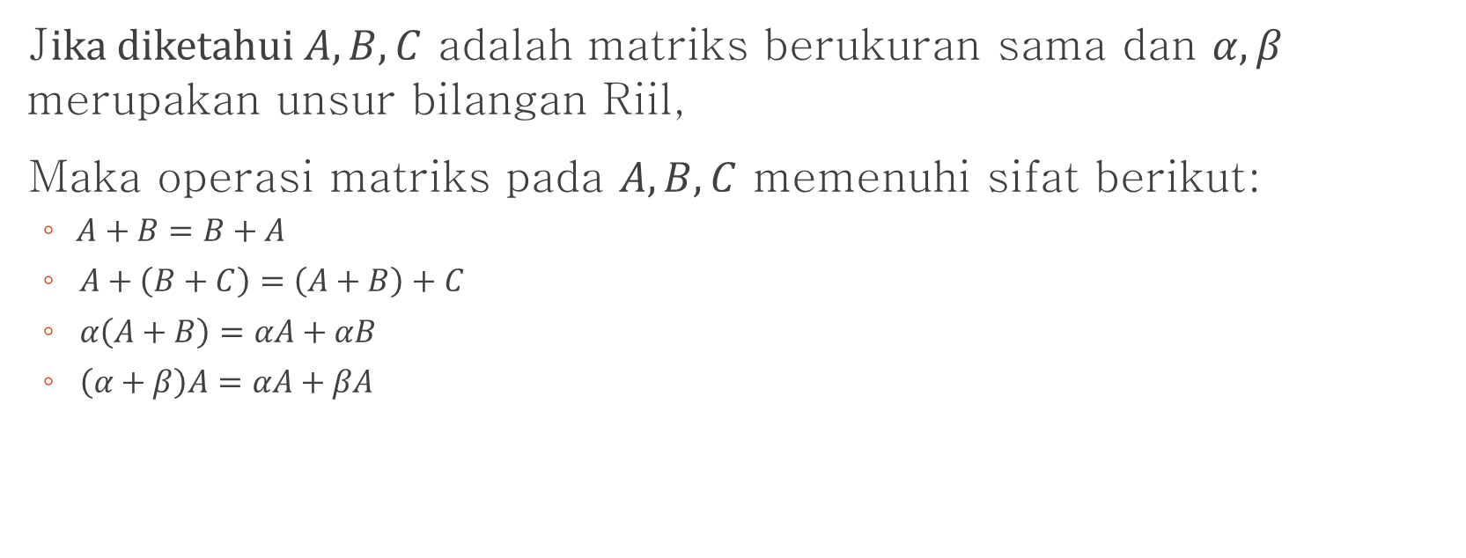
Operasi Matriks_Perkalian dan Penjumlahan
J$ika diketahui A, B, C$ adalah matriks berukuran sama dan $α,β$ merupakan unsur bilangan Riil,
Maka operasi matriks pada $A, B, C$ memenuhi sifat berikut:
$A+B=B+A$
$A+\left(B+C\right)=\left(A+B\right)+C$
$α\left(A+B\right)=αA+αB$
$\left(α+β\right)A=αA+βA$
MUH1G3/ MATRIKS DAN RUANG VEKTOR

Slide 5

Operasi Matriks_Perkalian dan Penjumlahan(2)
Contoh_1:
Diketahui matriks:
$$A=\left[\begin{matrix}2 & 1 \\ 3 & −2 \\ −1 & 0\end{matrix}\right]$$
Tentukan
$AA^{T}$
$A^{T}A$
Apakah $AA^{T}=A^{T}A$
MUH1G3/ MATRIKS DAN RUANG VEKTOR

Slide 6
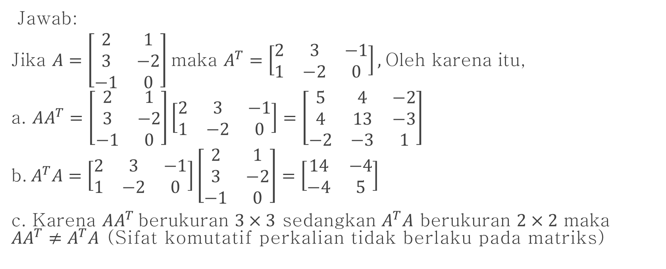
Operasi Matriks_Perkalian dan Penjumlahan(3)
Jawab:
Jika $A=\left[\begin{matrix}2 & 1 \\ 3 & −2 \\ −1 & 0\end{matrix}\right]$maka $A^{T}=\left[\begin{matrix}2 & 3 & −1 \\ 1 & −2 & 0\end{matrix}\right],$Oleh karena itu,
a. $AA^{T}=\left[\begin{matrix}2 & 1 \\ 3 & −2 \\ −1 & 0\end{matrix}\right]\left[\begin{matrix}2 & 3 & −1 \\ 1 & −2 & 0\end{matrix}\right]=\left[\begin{matrix}5 & 4 & −2 \\ 4 & 13 & −3 \\ −2 & −3 & 1\end{matrix}\right]$
b.${ A}^{T}A=\left[\begin{matrix}2 & 3 & −1 \\ 1 & −2 & 0\end{matrix}\right]\left[\begin{matrix}2 & 1 \\ 3 & −2 \\ −1 & 0\end{matrix}\right]=\left[\begin{matrix}14 & −4 \\ −4 & 5\end{matrix}\right]$
c. Karena $AA^{T}$berukuran $3×3$ sedangkan $A^{T}A$ berukuran $2×2$ maka $AA^{T}≠A^{T}A$ (Sifat komutatif perkalian tidak berlaku pada matriks)
MUH1G3/ MATRIKS DAN RUANG VEKTOR

Slide 7
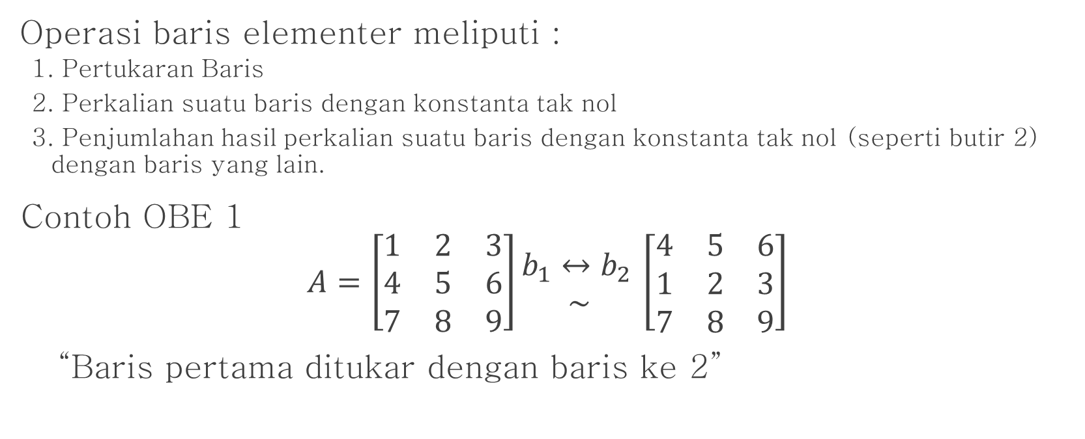
Operasi Matriks_Operasi Baris Elementer
Operasi baris elementer meliputi :
1. Pertukaran Baris
2. Perkalian suatu baris dengan konstanta tak nol
3. Penjumlahan hasil perkalian suatu baris dengan konstanta tak nol (seperti butir 2) dengan baris yang lain.
Contoh OBE 1
$$A=\left[\begin{matrix}1 & 2 & 3 \\ 4 & 5 & 6 \\ 7 & 8 & 9\end{matrix}\right]\begin{matrix}b_{1}↔b_{2 } \\ \sim \end{matrix}\left[\begin{matrix}4 & 5 & 6 \\ 1 & 2 & 3 \\ 7 & 8 & 9\end{matrix}\right]$$
“Baris pertama ditukar dengan baris ke 2”
MUH1G3/ MATRIKS DAN RUANG VEKTOR

Slide 8
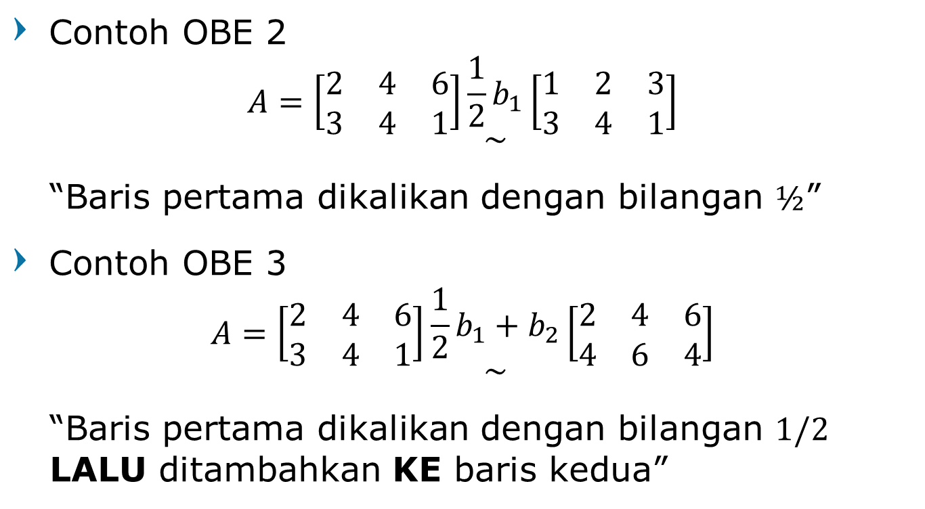
Operasi Matriks_Operasi Baris Elementer(2)
Contoh OBE 2
$$A=\left[\begin{matrix}2 & 4 & 6 \\ 3 & 4 & 1\end{matrix}\right]\begin{matrix}\frac{1}{2}b_{1} \\ \sim \end{matrix}\left[\begin{matrix}1 & 2 & 3 \\ 3 & 4 & 1\end{matrix}\right]$$
“Baris pertama dikalikan dengan bilangan $½$”
Contoh OBE 3
$$A=\left[\begin{matrix}2 & 4 & 6 \\ 3 & 4 & 1\end{matrix}\right]\begin{matrix}\frac{1}{2}b_{1}+b_{2} \\ \sim \end{matrix}\left[\begin{matrix}2 & 4 & 6 \\ 4 & 6 & 4\end{matrix}\right]$$
“Baris pertama dikalikan dengan bilangan $1/2$ LALU ditambahkan KE baris kedua”
MUH1G3/ MATRIKS DAN RUANG VEKTOR

Slide 9
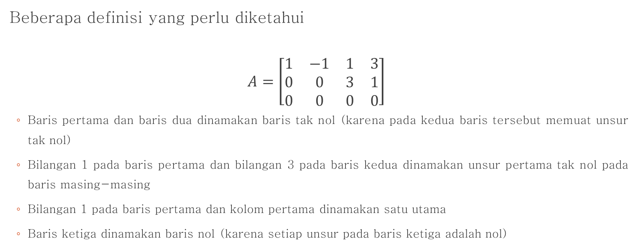
Operasi Matriks_Operasi Baris Elementer(3)
Beberapa definisi yang perlu diketahui
$$A=\left[\begin{matrix}\begin{matrix}1 & −1 \\ 0 & 0 \\ 0 & 0\end{matrix} & \begin{matrix}1 & 3 \\ 3 & 1 \\ 0 & 0\end{matrix}\end{matrix}\right]$$
Baris pertama dan baris dua dinamakan baris tak nol (karena pada kedua baris tersebut memuat unsur tak nol)
Bilangan 1 pada baris pertama dan bilangan 3 pada baris kedua dinamakan unsur pertama tak nol pada baris masing-masing
Bilangan 1 pada baris pertama dan kolom pertama dinamakan satu utama
Baris ketiga dinamakan baris nol (karena setiap unsur pada baris ketiga adalah nol)
MUH1G3/ MATRIKS DAN RUANG VEKTOR

Slide 10
Operasi Matriks_Operasi Baris Elementer(4)
Sifat matriks hasil OBE :
Pada baris tak nol maka unsur tak nol pertama adalah 1(dinamakan satu utama)
Pada baris yang berturutan, baris yang lebih rendah memuat 1 utama yang lebih ke kanan
Jika ada baris nol maka baris tersebut diletakan pada baris yang paling bawah
Pada kolom yang memuat unsur 1 utama, maka unsur yang lainnya adalah 0
Matriks dinamakan esilon baris jika memenuhi sifat 1,2, dan 3 (proses eliminasi gauss)
Matriks dinamakan esilon baris tereduksi jika memenuhi sifat 1,2,3, dan 4 (proses eliminasi gauss jordan)
MUH1G3/ MATRIKS DAN RUANG VEKTOR

Slide 11

Operasi Matriks_Operasi Baris Elementer(5)
Contoh_2:
Tentukan matriks esilon baris tereduksi dari
$$A=\left[\begin{matrix}\begin{matrix}1 & −1 \\ 0 & 2 \\ 2 & −1\end{matrix} & \begin{matrix}0 & −1 \\ 1 & 7 \\ 1 & 3\end{matrix}\end{matrix}\right]$$
MUH1G3/ MATRIKS DAN RUANG VEKTOR

Slide 12
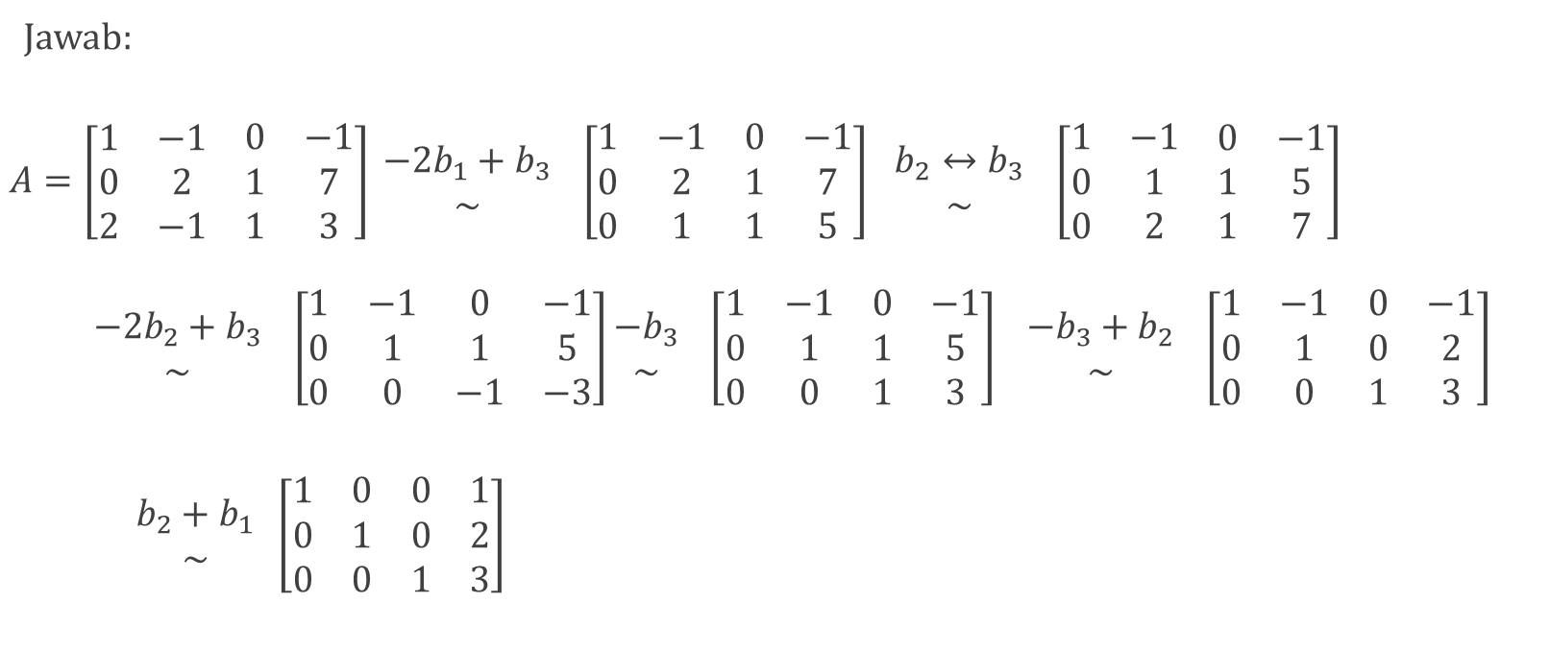
Operasi Matriks_Operasi Baris Elementer(6)
Jawab:
$A=\left[\begin{matrix}\begin{matrix}1 & −1 \\ 0 & 2 \\ 2 & −1\end{matrix} & \begin{matrix}0 & −1 \\ 1 & 7 \\ 1 & 3\end{matrix}\end{matrix}\right] \begin{matrix}−2b_{1}+b_{3} \\ \sim \end{matrix} \left[\begin{matrix}\begin{matrix}1 & −1 \\ 0 & 2 \\ 0 & 1\end{matrix} & \begin{matrix}0 & −1 \\ 1 & 7 \\ 1 & 5\end{matrix}\end{matrix}\right]$ $\begin{matrix}b_{2}↔b_{3} \\ \sim \end{matrix} \left[\begin{matrix}\begin{matrix}1 & −1 \\ 0 & 1 \\ 0 & 2\end{matrix} & \begin{matrix}0 & −1 \\ 1 & 5 \\ 1 & 7\end{matrix}\end{matrix}\right]$
$$\begin{matrix}{−2b}_{2}+b_{3} \\ \sim \end{matrix} \left[\begin{matrix}\begin{matrix}1 & −1 \\ 0 & 1 \\ 0 & 0\end{matrix} & \begin{matrix}0 & −1 \\ 1 & 5 \\ −1 & −3\end{matrix}\end{matrix}\right]\begin{matrix}−b_{3} \\ \sim \end{matrix} \left[\begin{matrix}\begin{matrix}1 & −1 \\ 0 & 1 \\ 0 & 0\end{matrix} & \begin{matrix}0 & −1 \\ 1 & 5 \\ 1 & 3\end{matrix}\end{matrix}\right] \begin{matrix}−b_{3}+b_{2} \\ \sim \end{matrix} \left[\begin{matrix}\begin{matrix}1 & −1 \\ 0 & 1 \\ 0 & 0\end{matrix} & \begin{matrix}0 & −1 \\ 0 & 2 \\ 1 & 3\end{matrix}\end{matrix}\right]$$
$\begin{matrix}b_{2}+b_{1} \\ \sim \end{matrix} \left[\begin{matrix}\begin{matrix}1 & 0 \\ 0 & 1 \\ 0 & 0\end{matrix} & \begin{matrix}0 & 1 \\ 0 & 2 \\ 1 & 3\end{matrix}\end{matrix}\right]$
MUH1G3/ MATRIKS DAN RUANG VEKTOR

Slide 13
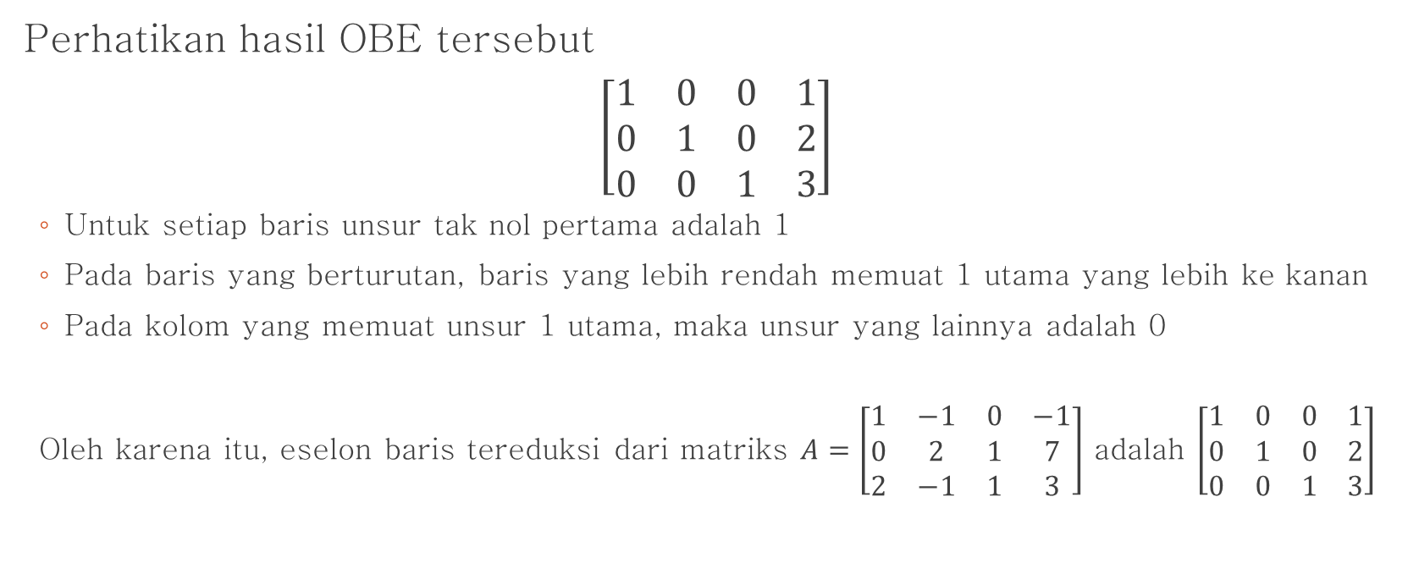
Operasi Matriks_Operasi Baris Elementer(7)
Perhatikan hasil OBE tersebut
$\left[\begin{matrix}\begin{matrix}1 & 0 \\ 0 & 1 \\ 0 & 0\end{matrix} & \begin{matrix}0 & 1 \\ 0 & 2 \\ 1 & 3\end{matrix}\end{matrix}\right]$
Untuk setiap baris unsur tak nol pertama adalah 1
Pada baris yang berturutan, baris yang lebih rendah memuat 1 utama yang lebih ke kanan
Pada kolom yang memuat unsur 1 utama, maka unsur yang lainnya adalah 0
Oleh karena itu, eselon baris tereduksi dari matriks $A=\left[\begin{matrix}\begin{matrix}1 & −1 \\ 0 & 2 \\ 2 & −1\end{matrix} & \begin{matrix}0 & −1 \\ 1 & 7 \\ 1 & 3\end{matrix}\end{matrix}\right]$ adalah $\left[\begin{matrix}\begin{matrix}1 & 0 \\ 0 & 1 \\ 0 & 0\end{matrix} & \begin{matrix}0 & 1 \\ 0 & 2 \\ 1 & 3\end{matrix}\end{matrix}\right]$
MUH1G3/ MATRIKS DAN RUANG VEKTOR

Slide 14
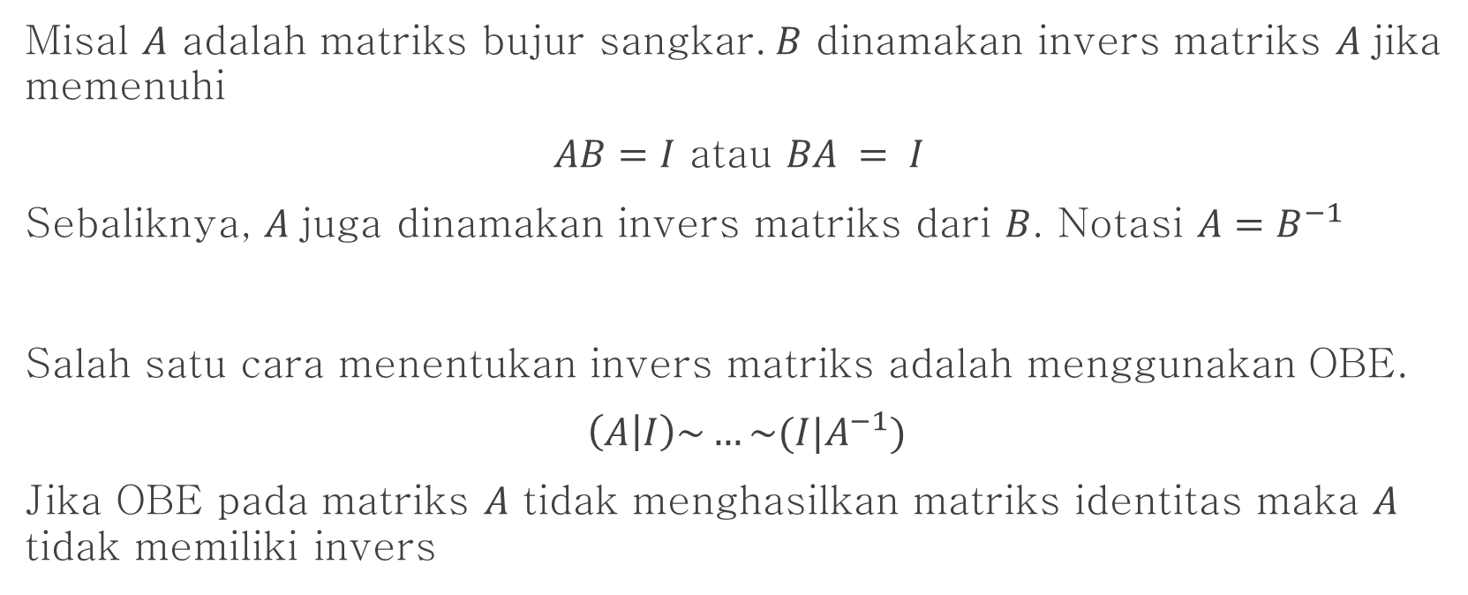
Invers Matriks
Misal $A$ adalah matriks bujur sangkar.$B$ dinamakan invers matriks $A$jika memenuhi
$AB=I$ atau $BA = I$
Sebaliknya, $A$juga dinamakan invers matriks dari $B$. Notasi $A=B^{−1}$
Salah satu cara menentukan invers matriks adalah menggunakan OBE.
$\left(A | I\right)\sim …\sim (I|A^{−1})$
Jika OBE pada matriks $A$ tidak menghasilkan matriks identitas maka $A$ tidak memiliki invers
MUH1G3/ MATRIKS DAN RUANG VEKTOR

Slide 15
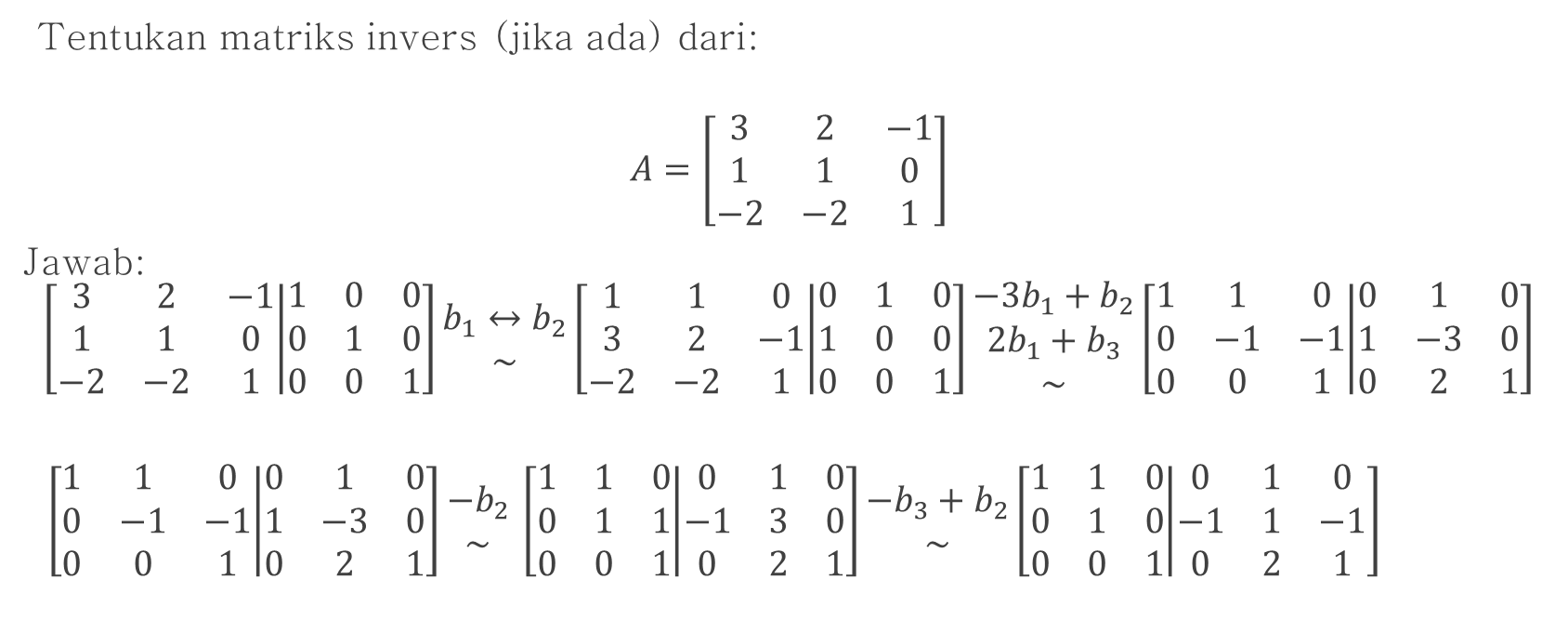
Contoh_3
Tentukan matriks invers (jika ada) dari:
$$A=\left[\begin{matrix}3 & 2 & −1 \\ 1 & 1 & 0 \\ −2 & −2 & 1\end{matrix}\right]$$
Jawab:
$$\left[\begin{matrix}3 & 2 & −1 \\ 1 & 1 & 0 \\ −2 & −2 & 1\end{matrix} | \begin{matrix}1 & 0 & 0 \\ 0 & 1 & 0 \\ 0 & 0 & 1\end{matrix}\right]\begin{matrix}b_{1}↔b_{2} \\ \sim \end{matrix}\left[\begin{matrix}1 & 1 & 0 \\ 3 & 2 & −1 \\ −2 & −2 & 1\end{matrix} | \begin{matrix}0 & 1 & 0 \\ 1 & 0 & 0 \\ 0 & 0 & 1\end{matrix}\right]\begin{matrix}−3b_{1}+b_{2} \\ 2b_{1}+b_{3} \\ \sim \end{matrix}\left[\begin{matrix}1 & 1 & 0 \\ 0 & −1 & −1 \\ 0 & 0 & 1\end{matrix} | \begin{matrix}0 & 1 & 0 \\ 1 & −3 & 0 \\ 0 & 2 & 1\end{matrix}\right]$$
$\left[\begin{matrix}1 & 1 & 0 \\ 0 & −1 & −1 \\ 0 & 0 & 1\end{matrix} | \begin{matrix}0 & 1 & 0 \\ 1 & −3 & 0 \\ 0 & 2 & 1\end{matrix}\right]\begin{matrix}−b_{2} \\ \sim \end{matrix}$ $\left[\begin{matrix}1 & 1 & 0 \\ 0 & 1 & 1 \\ 0 & 0 & 1\end{matrix} | \begin{matrix}0 & 1 & 0 \\ −1 & 3 & 0 \\ 0 & 2 & 1\end{matrix}\right]\begin{matrix}−b_{3}+b_{2} \\ \sim \end{matrix}\left[\begin{matrix}1 & 1 & 0 \\ 0 & 1 & 0 \\ 0 & 0 & 1\end{matrix} | \begin{matrix}0 & 1 & 0 \\ −1 & 1 & −1 \\ 0 & 2 & 1\end{matrix}\right]$
MUH1G3/ MATRIKS DAN RUANG VEKTOR

Slide 16
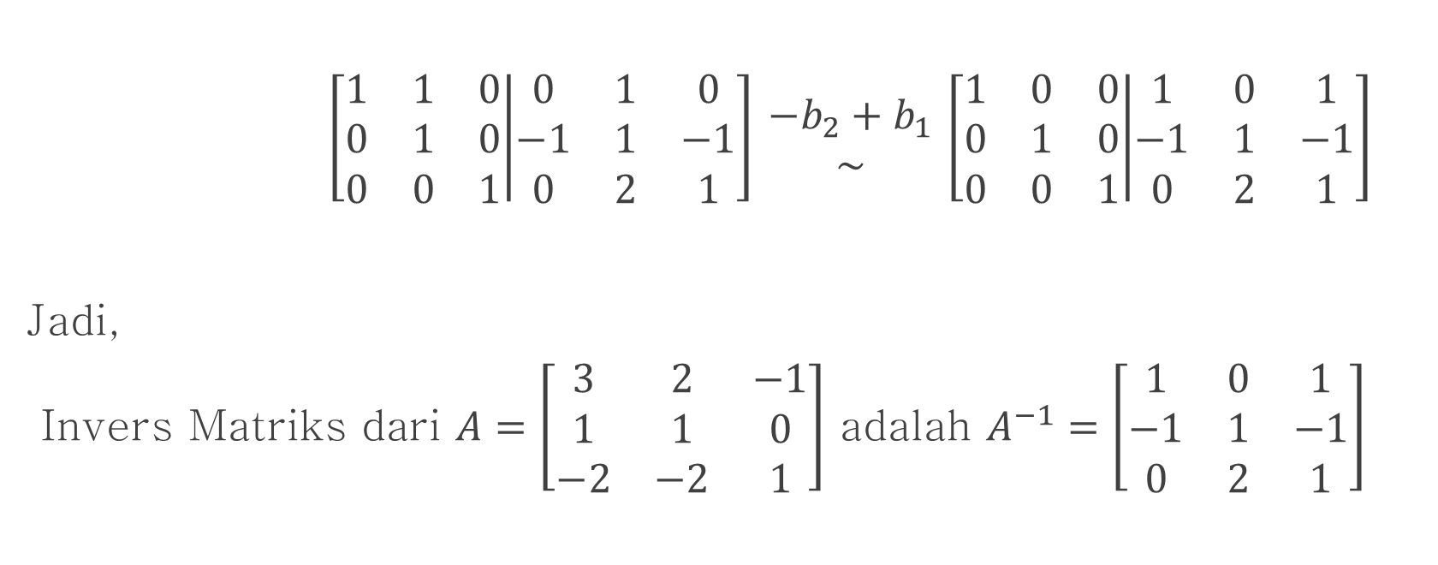
Contoh_3(2)
$\left[\begin{matrix}1 & 1 & 0 \\ 0 & 1 & 0 \\ 0 & 0 & 1\end{matrix} | \begin{matrix}0 & 1 & 0 \\ −1 & 1 & −1 \\ 0 & 2 & 1\end{matrix}\right]$ $\begin{matrix}−b_{2}+b_{1} \\ \sim \end{matrix}$ $\left[\begin{matrix}1 & 0 & 0 \\ 0 & 1 & 0 \\ 0 & 0 & 1\end{matrix} | \begin{matrix}1 & 0 & 1 \\ −1 & 1 & −1 \\ 0 & 2 & 1\end{matrix}\right]$
Jadi,
Invers Matriks dari $A=\left[\begin{matrix}3 & 2 & −1 \\ 1 & 1 & 0 \\ −2 & −2 & 1\end{matrix}\right]$ adalah $A^{−1}=\left[\begin{matrix}1 & 0 & 1 \\ −1 & 1 & −1 \\ 0 & 2 & 1\end{matrix}\right]$
MUH1G3/ MATRIKS DAN RUANG VEKTOR

Slide 17
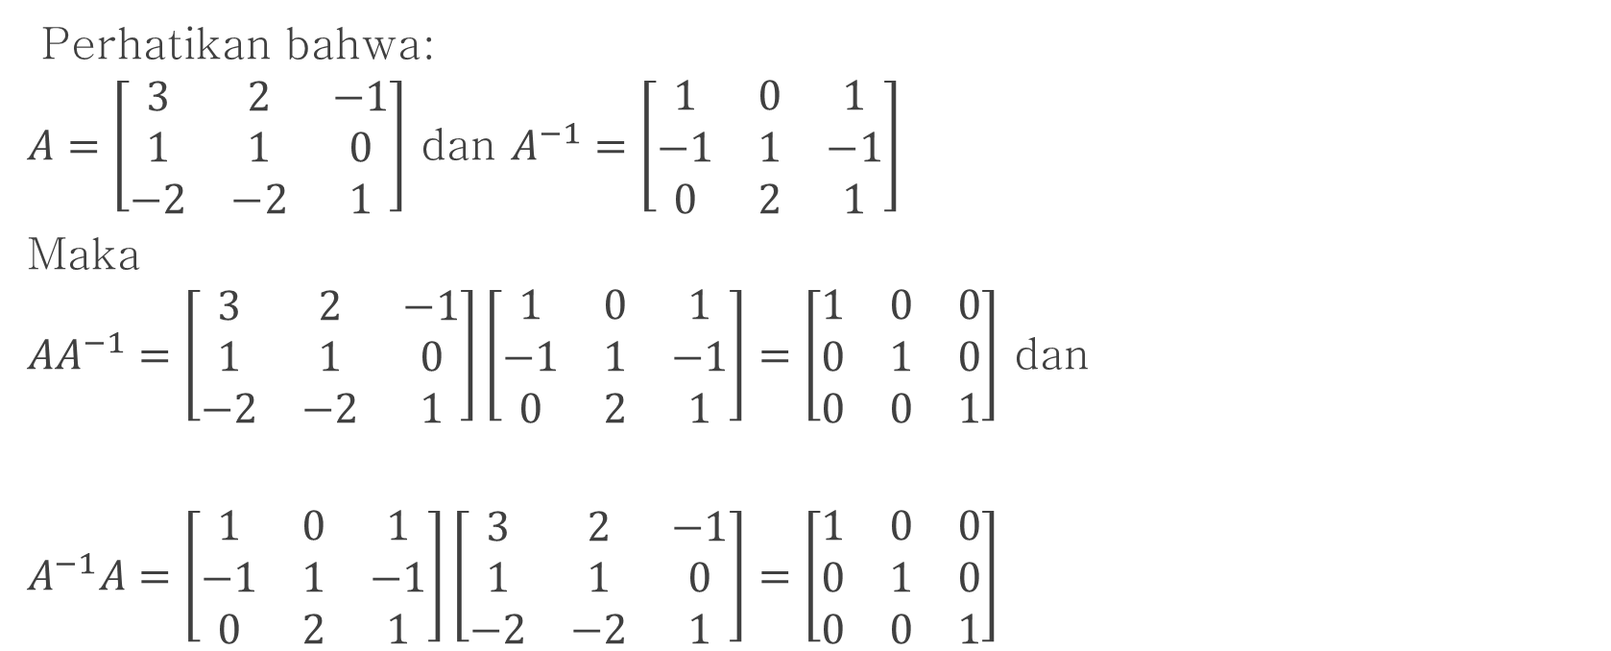
Contoh_3(3)
Perhatikan bahwa:
$A=\left[\begin{matrix}3 & 2 & −1 \\ 1 & 1 & 0 \\ −2 & −2 & 1\end{matrix}\right]$ dan $A^{−1}=\left[\begin{matrix}1 & 0 & 1 \\ −1 & 1 & −1 \\ 0 & 2 & 1\end{matrix}\right]$
Maka
$AA^{−1}=\left[\begin{matrix}3 & 2 & −1 \\ 1 & 1 & 0 \\ −2 & −2 & 1\end{matrix}\right]\left[\begin{matrix}1 & 0 & 1 \\ −1 & 1 & −1 \\ 0 & 2 & 1\end{matrix}\right]=\left[\begin{matrix}1 & 0 & 0 \\ 0 & 1 & 0 \\ 0 & 0 & 1\end{matrix}\right]$ dan
$A^{−1}A=\left[\begin{matrix}1 & 0 & 1 \\ −1 & 1 & −1 \\ 0 & 2 & 1\end{matrix}\right]\left[\begin{matrix}3 & 2 & −1 \\ 1 & 1 & 0 \\ −2 & −2 & 1\end{matrix}\right]=\left[\begin{matrix}1 & 0 & 0 \\ 0 & 1 & 0 \\ 0 & 0 & 1\end{matrix}\right]$
MUH1G3/ MATRIKS DAN RUANG VEKTOR

Slide 18
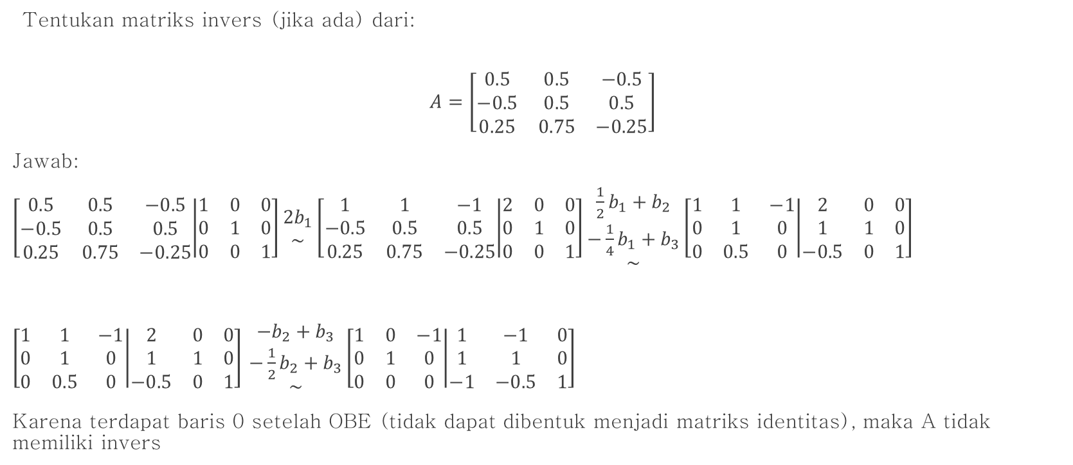
Contoh_4
Tentukan matriks invers (jika ada) dari:
$$A=\left[\begin{matrix}0.5 & 0.5 & −0.5 \\ −0.5 & 0.5 & 0.5 \\ 0.25 & 0.75 & −0.25\end{matrix}\right]$$
Jawab:
$\left[\begin{matrix}0.5 & 0.5 & −0.5 \\ −0.5 & 0.5 & 0.5 \\ 0.25 & 0.75 & −0.25\end{matrix} | \begin{matrix}1 & 0 & 0 \\ 0 & 1 & 0 \\ 0 & 0 & 1\end{matrix}\right]\begin{matrix}{2b}_{1} \\ \sim \end{matrix}\left[\begin{matrix}1 & 1 & −1 \\ −0.5 & 0.5 & 0.5 \\ 0.25 & 0.75 & −0.25\end{matrix} | \begin{matrix}2 & 0 & 0 \\ 0 & 1 & 0 \\ 0 & 0 & 1\end{matrix}\right]\begin{matrix}\frac{1}{2}b_{1}+b_{2} \\ −\frac{1}{4}b_{1}+b_{3} \\ \sim \end{matrix}\left[\begin{matrix}1 & 1 & −1 \\ 0 & 1 & 0 \\ 0 & 0.5 & 0\end{matrix} | \begin{matrix}2 & 0 & 0 \\ 1 & 1 & 0 \\ −0.5 & 0 & 1\end{matrix}\right]$
$\left[\begin{matrix}1 & 1 & −1 \\ 0 & 1 & 0 \\ 0 & 0.5 & 0\end{matrix} | \begin{matrix}2 & 0 & 0 \\ 1 & 1 & 0 \\ −0.5 & 0 & 1\end{matrix}\right]$ $\begin{matrix}−b_{2}+b_{3} \\ −\frac{1}{2}b_{2}+b_{3} \\ \sim \end{matrix}\left[\begin{matrix}1 & 0 & −1 \\ 0 & 1 & 0 \\ 0 & 0 & 0\end{matrix} | \begin{matrix}1 & −1 & 0 \\ 1 & 1 & 0 \\ −1 & −0.5 & 1\end{matrix}\right]$
Karena terdapat baris 0 setelah OBE (tidak dapat dibentuk menjadi matriks identitas), maka A tidak memiliki invers
MUH1G3/ MATRIKS DAN RUANG VEKTOR

Slide 19
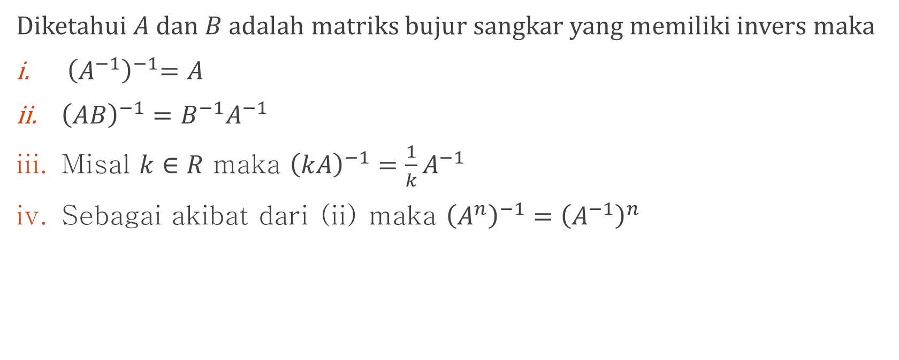
Sifat-sifat Invers Matriks
Diketahui $A$ dan $B$ adalah matriks bujur sangkar yang memiliki invers maka
${ \left(A^{−1}\right)}^{−1}=A$
${\left(AB\right)}^{−1}=B^{−1}A^{−1}$
Misal $k∈R$ maka ${\left(kA\right)}^{−1}=\frac{1}{k}A^{−1}$
Sebagai akibat dari (ii) maka ${\left(A^{n}\right)}^{−1}={\left(A^{−1}\right)}^{n}$
MUH1G3/ MATRIKS DAN RUANG VEKTOR

Slide 20
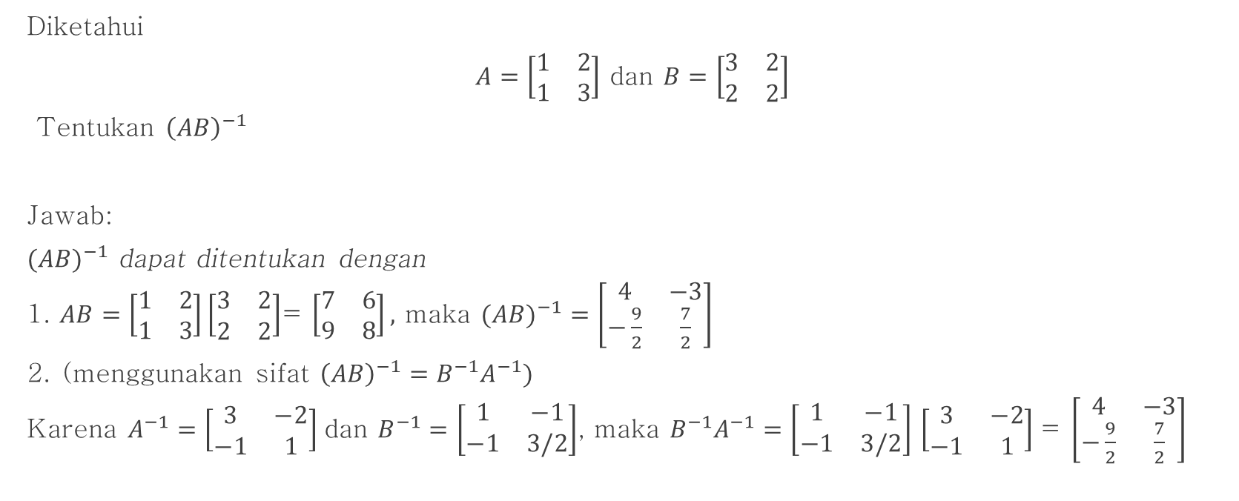
Contoh_5
Diketahui
$A=\left[\begin{matrix}1 & 2 \\ 1 & 3\end{matrix}\right]$ dan $B=\left[\begin{matrix}3 & 2 \\ 2 & 2\end{matrix}\right]$
Tentukan ${\left(AB\right)}^{−1}$
Jawab:
$(A{B)}^{−1}$ dapat ditentukan dengan
1. $AB=\left[\begin{matrix}1 & 2 \\ 1 & 3\end{matrix}\right]\left[\begin{matrix}3 & 2 \\ 2 & 2\end{matrix}\right]$= $\left[\begin{matrix}7 & 6 \\ 9 & 8\end{matrix}\right],$ maka $(A{B)}^{−1}=\left[\begin{matrix}4 & −3 \\ −\frac{9}{2} & \frac{7}{2}\end{matrix}\right]$
2. (menggunakan sifat ${\left(AB\right)}^{−1}=B^{−1}A^{−1})$
Karena $A^{−1}=\left[\begin{matrix}3 & −2 \\ −1 & 1\end{matrix}\right]$dan $B^{−1}=\left[\begin{matrix}1 & −1 \\ −1 & 3/2\end{matrix}\right]$, maka $B^{−1}A^{−1}=\left[\begin{matrix}1 & −1 \\ −1 & 3/2\end{matrix}\right]$ $\left[\begin{matrix}3 & −2 \\ −1 & 1\end{matrix}\right]$= $\left[\begin{matrix}4 & −3 \\ −\frac{9}{2} & \frac{7}{2}\end{matrix}\right]$
MUH1G3/ MATRIKS DAN RUANG VEKTOR

Slide 21
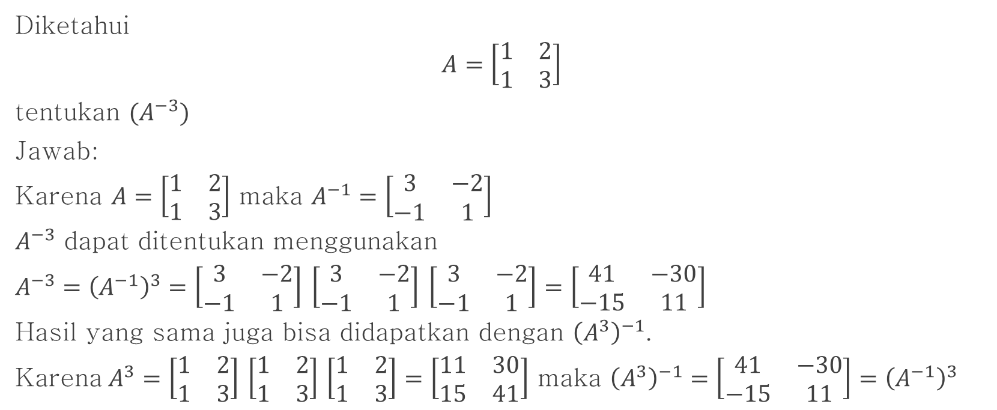
Contoh_6
Diketahui
$$A=\left[\begin{matrix}1 & 2 \\ 1 & 3\end{matrix}\right]$$
tentukan $(A^{−3})$
Jawab:
Karena $A=\left[\begin{matrix}1 & 2 \\ 1 & 3\end{matrix}\right]$ maka $A^{−1}=\left[\begin{matrix}3 & −2 \\ −1 & 1\end{matrix}\right]$
$A^{−3}$ dapat ditentukan menggunakan
$A^{−3}={\left(A^{−1}\right)}^{3}=\left[\begin{matrix}3 & −2 \\ −1 & 1\end{matrix}\right]$ $\left[\begin{matrix}3 & −2 \\ −1 & 1\end{matrix}\right]$ $\left[\begin{matrix}3 & −2 \\ −1 & 1\end{matrix}\right]=\left[\begin{matrix}41 & −30 \\ −15 & 11\end{matrix}\right]$
Hasil yang sama juga bisa didapatkan dengan ${\left(A^{3}\right)}^{−1}$.
Karena$A^{3}=\left[\begin{matrix}1 & 2 \\ 1 & 3\end{matrix}\right]$ $\left[\begin{matrix}1 & 2 \\ 1 & 3\end{matrix}\right]$ $\left[\begin{matrix}1 & 2 \\ 1 & 3\end{matrix}\right]=\left[\begin{matrix}11 & 30 \\ 15 & 41\end{matrix}\right]$ maka ${\left(A^{3}\right)}^{−1}=\left[\begin{matrix}41 & −30 \\ −15 & 11\end{matrix}\right]={\left(A^{−1}\right)}^{3}$
MUH1G3/ MATRIKS DAN RUANG VEKTOR

Slide 22
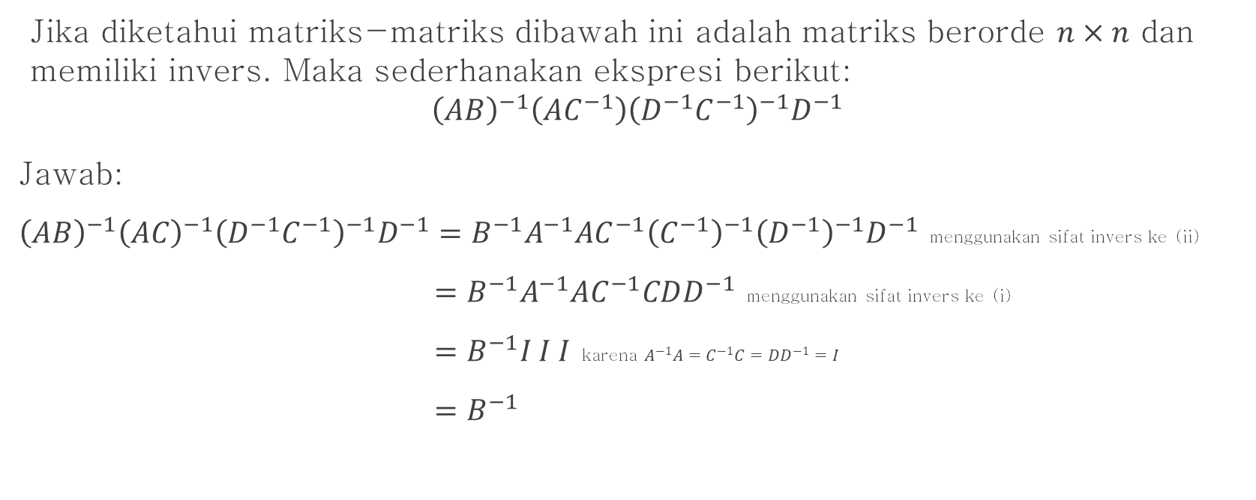
Contoh_7
Jika diketahui matriks-matriks dibawah ini adalah matriks berorde $n×n$ dan memiliki invers. Maka sederhanakan ekspresi berikut:
$${\left(AB\right)}^{−1}\left(AC^{−1}\right){\left(D^{−1}C^{−1}\right)}^{−1}D^{−1}$$
Jawab:
${\left(AB\right)}^{−1}{\left(AC\right)}^{−1}{\left(D^{−1}C^{−1}\right)}^{−1}D^{−1}=B^{−1}A^{−1}AC^{−1}{\left(C^{−1}\right)}^{−1}{\left(D^{−1}\right)}^{−1}D^{−1}$ menggunakan sifat invers ke (ii)
$=B^{−1}A^{−1}AC^{−1}CDD^{−1}$ menggunakan sifat invers ke (i)
$=B^{−1}I I I$ karena $A^{−1}A=C^{−1}C=DD^{−1}=I$
$=B^{−1}$
MUH1G3/ MATRIKS DAN RUANG VEKTOR

Slide 23
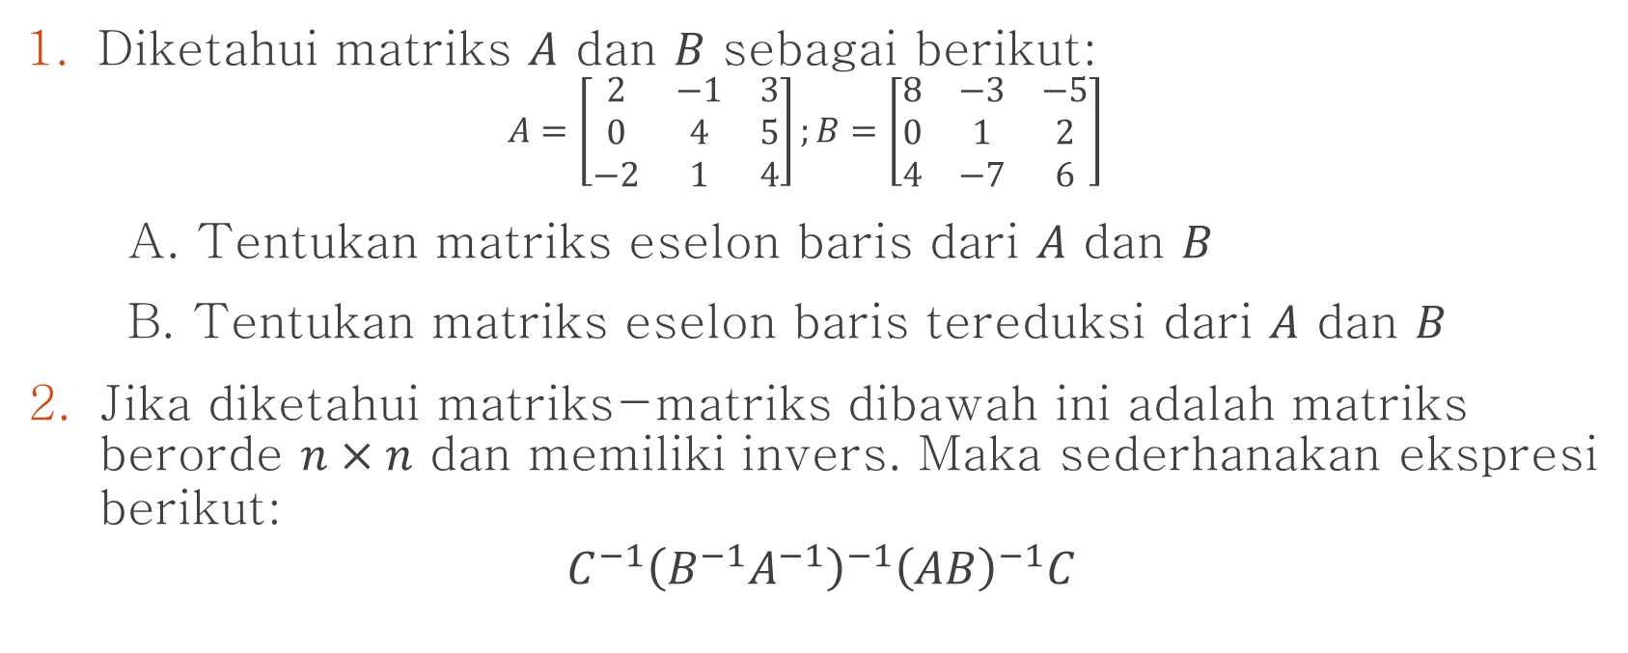
Latihan
Diketahui matriks $A$ dan $B$ sebagai berikut:
$$A=\left[\begin{matrix}2 & −1 & 3 \\ 0 & 4 & 5 \\ −2 & 1 & 4\end{matrix}\right];B=\left[\begin{matrix}8 & −3 & −5 \\ 0 & 1 & 2 \\ 4 & −7 & 6\end{matrix}\right]$$
A. Tentukan matriks eselon baris dari $A$ dan $B$
B. Tentukan matriks eselon baris tereduksi dari $A$ dan $B$
Jika diketahui matriks-matriks dibawah ini adalah matriks berorde $n×n$ dan memiliki invers. Maka sederhanakan ekspresi berikut:
$$C^{−1}{\left(B^{−1}A^{−1}\right)}^{−1}{\left(AB\right)}^{−1}C$$
MUH1G3/ MATRIKS DAN RUANG VEKTOR

Slide 24

Latihan(2)
Menggunakan Operasi Baris Elementer, tentukan invers dari matriks berikut(jika ada):
$K=\left[\begin{matrix}0.5 & 0.5 & −0.5 \\ −0.5 & 0.5 & 0.5 \\ 0.5 & −0.5 & 0.5\end{matrix}\right]$ dan $L=\left[\begin{matrix}0.5 & 0.5 & −0.5 \\ −0.5 & 0.5 & 0.5 \\ 1 & 0 & 0\end{matrix}\right]$
MUH1G3/ MATRIKS DAN RUANG VEKTOR

Slide 25
THANKYOU
MUH1G3/ MATRIKS DAN RUANG VEKTOR

